Slide 1
都有哪些矩阵？
系数矩阵和增广矩阵
范德蒙德行列式
准对角矩阵、对角矩阵和纯量矩阵
分块矩阵
上(下)三角矩阵
伴随矩阵
对称矩阵和反对称矩阵
实对称矩阵
正交矩阵
单位矩阵
零矩阵
度量矩阵
过渡矩阵
相似矩阵

Slide 2
矩阵的相关操作：
行列式
转置
迹：tr(A)
秩
相抵标准形
特征值
特征向量
特征多项式
分块
化零多项式
相似对角化
QR分解
满秩分解

Slide 3
矩阵可逆：首先矩阵必须是方阵
特征值都是非零
r(A)=n满秩矩阵

Slide 4
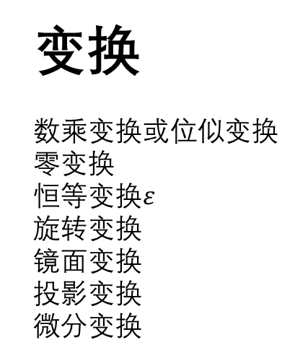
变换
数乘变换或位似变换
零变换
恒等变换$ε$
旋转变换
镜面变换
投影变换
微分变换

Slide 5
矩阵左乘是行变换，右乘是列变换，类比物理碰撞传递能量，矩阵相乘传递了信息

Slide 6
矩阵研究对称，典型案例：魔方

Slide 7
PCA求出的主成分表示，数据在这个特征维度上最分散，也就是这个特征维度最重要
例子：高考成绩是各科成绩的简单相加，实际上更科学的应该是加权相加，但是加权权值设置非常难以计算
最好的高考成绩是比较分散，而不是扎堆

